Slide 1


Slide 2


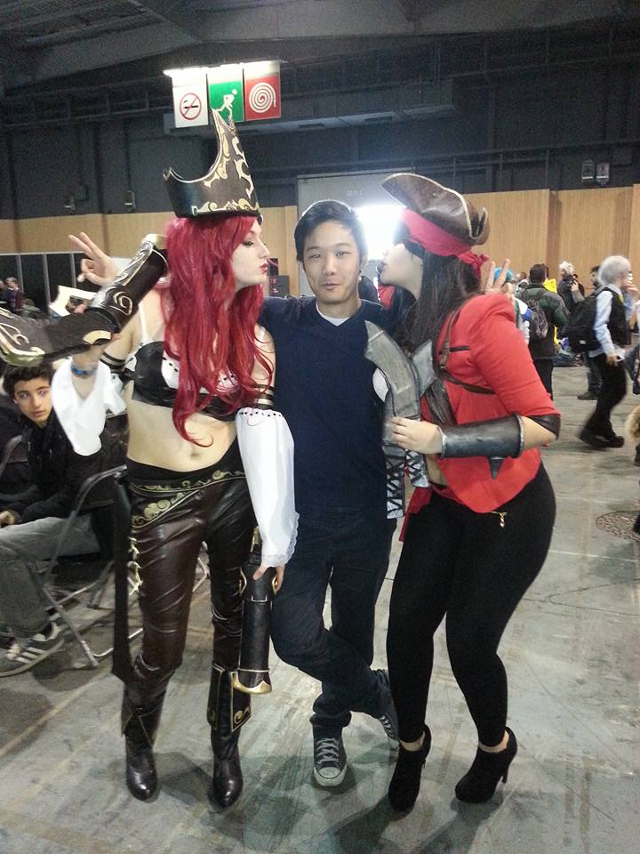
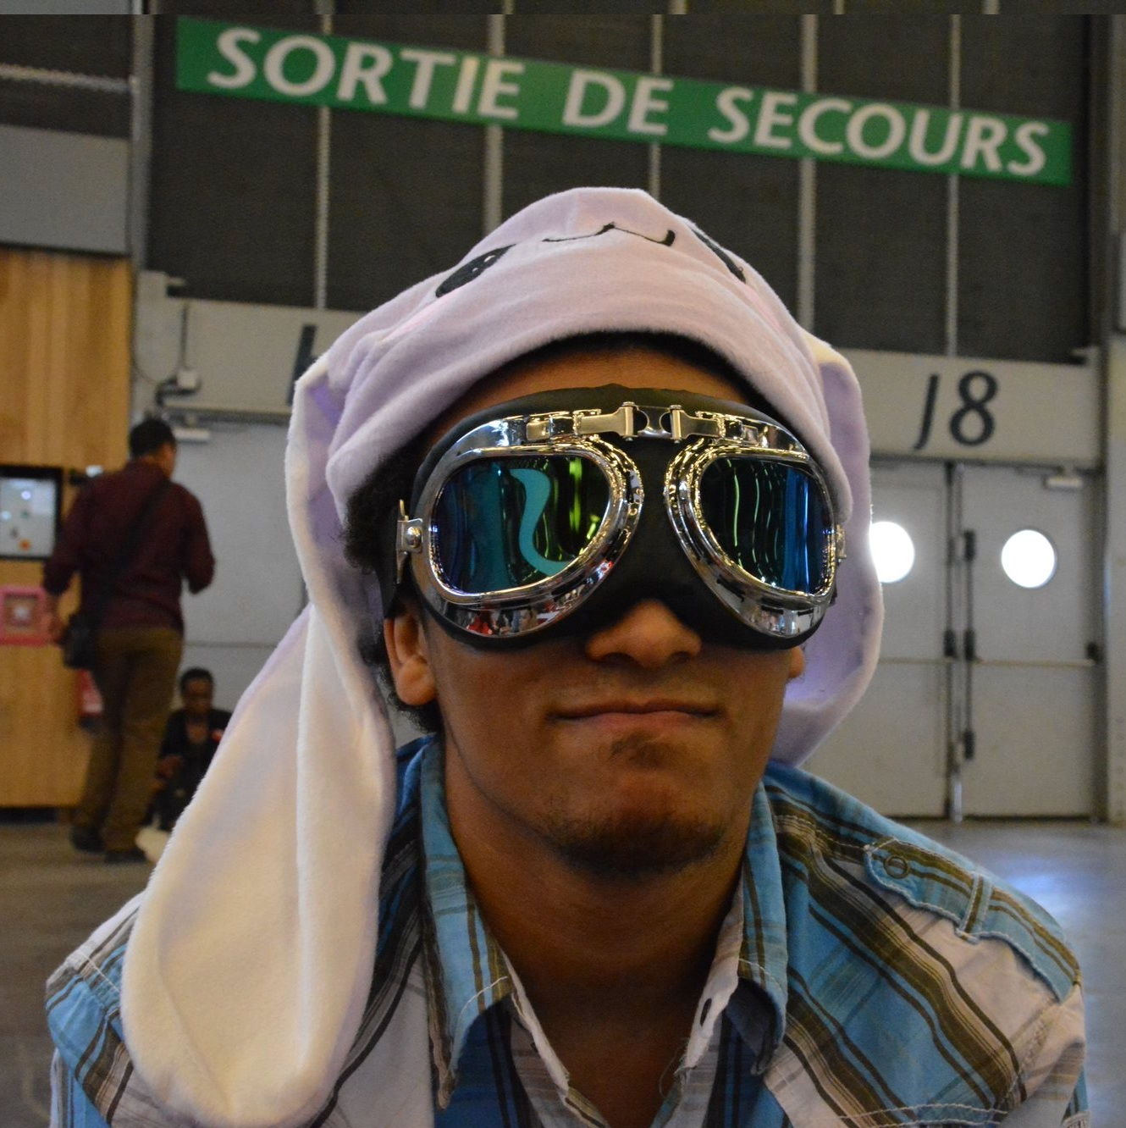
Equipe
Jérôme Tea
Thibaud Duval
Léo Stefani
Antonin Charrier

Slide 3
Définition du projet
Jeu multijoueur
Jeu mobile
Jeu de survie
Différents modes de jeux

Slide 4
Technologies utilisées
Bluetooth (multijoueur)
Android (plateforme)
Unity3D (outil de Dev)
StrangeIoC (conteneur d’ID)
Git (stockage)
Skype (communication)
Trello (board)
C# (Language POO)

Slide 5
Mécanique de jeu
Mode solo
Mode multijoueur
Mode co-opération
Mode zombie
Mode versus

Slide 6
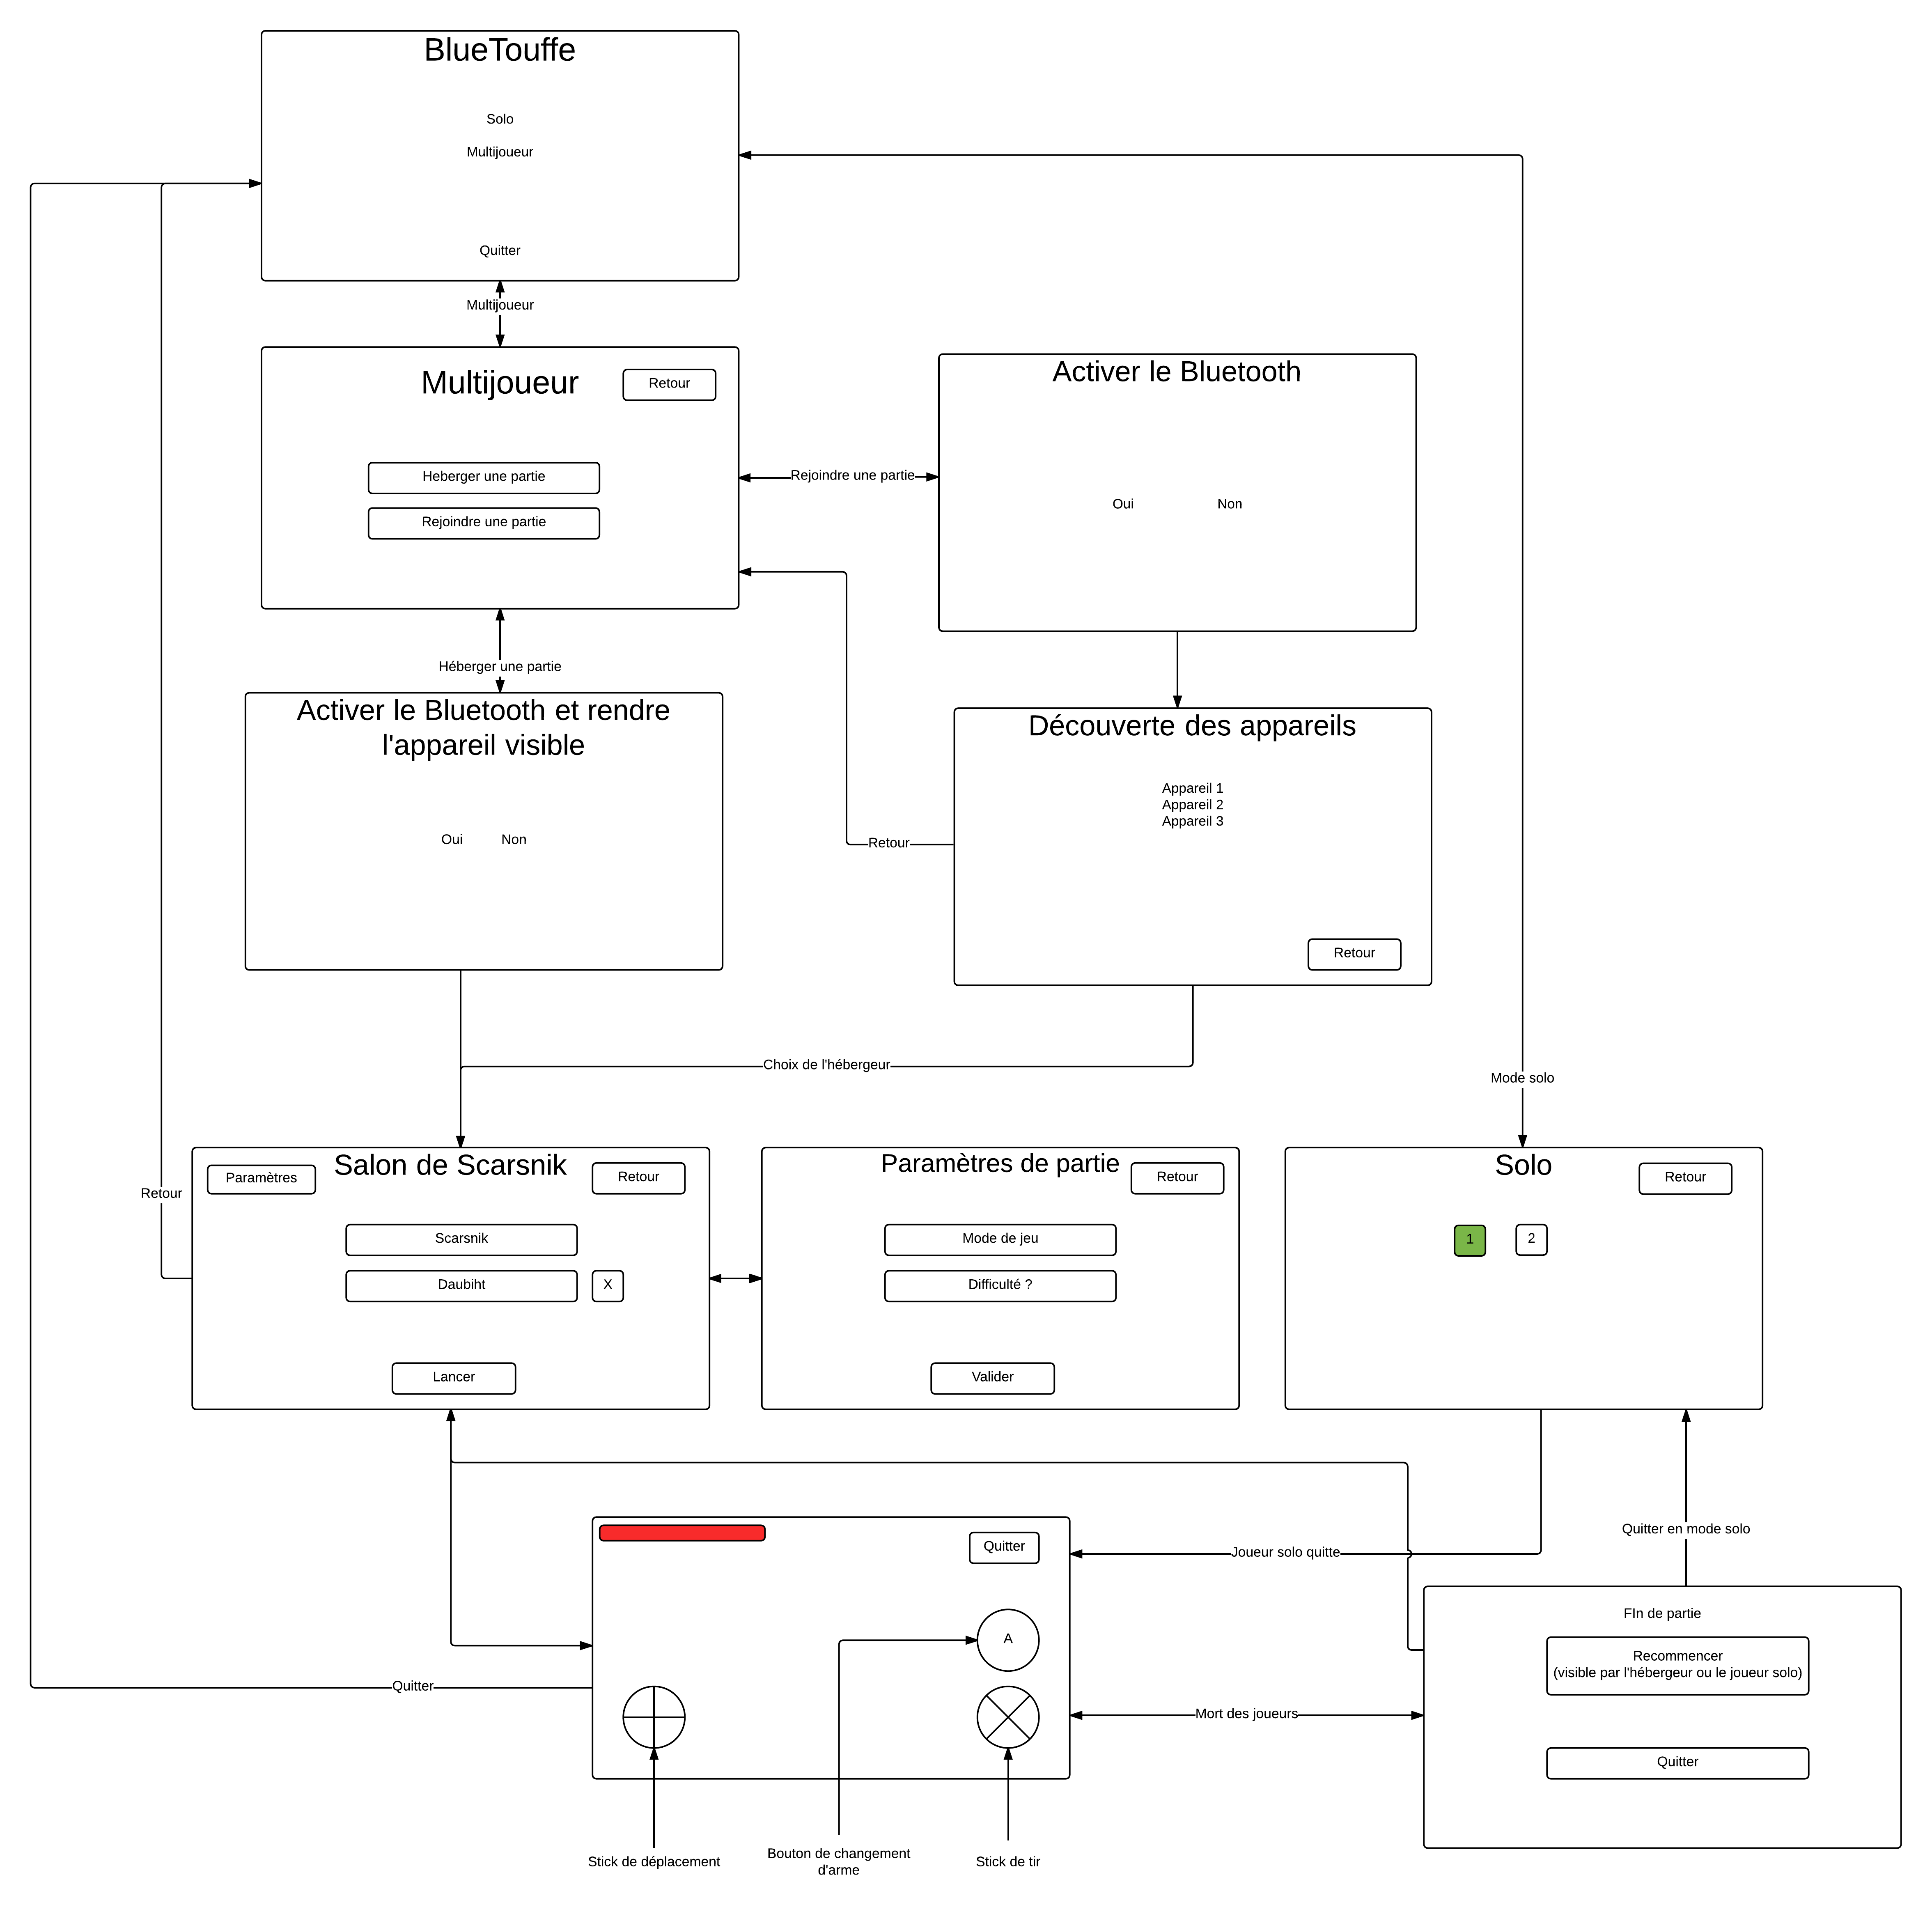
Carte de navigation

Slide 7
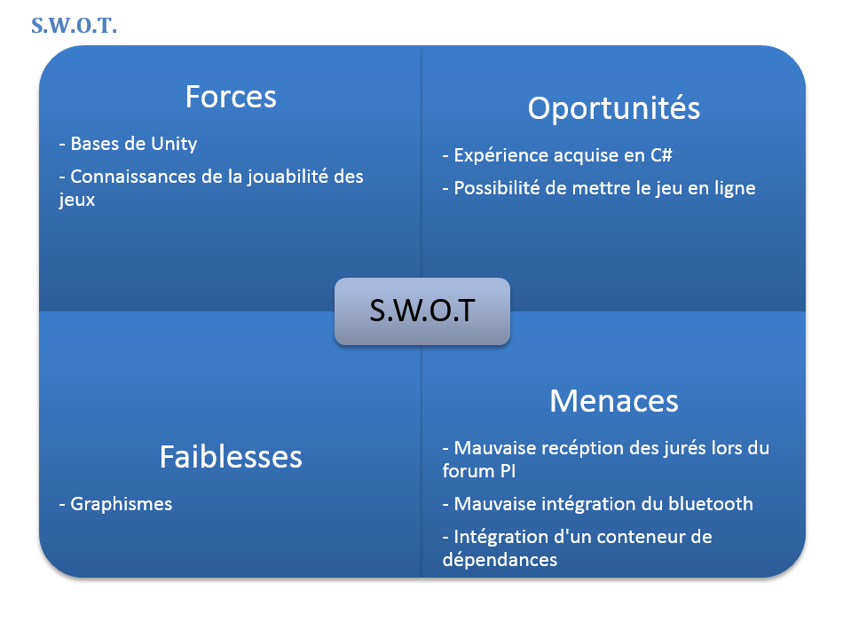

Slide 8
Objectifs d’itération 1
Créer une carte
Intégration Bluetooth
Intégration du conteneur d’injection de dépendances

